Slide 1


CSS Chapolin: Não Contavam com Minha Habilidade!

Slide 2
Principais Seletores CSS Explicados
Simplificando o estilo dos seus Elementos:
CSS (Cascading Style Sheets) é essencial para estilizar páginas web. Aqui, vamos explorar os principais seletores CSS de maneira simples e direta, com exemplos práticos para ajudar na compreensão.

Slide 3
01
SELETOR DE ELEMENTO
Este seletor aplica estilos a todos os elementos de um determinado tipo.

Slide 4
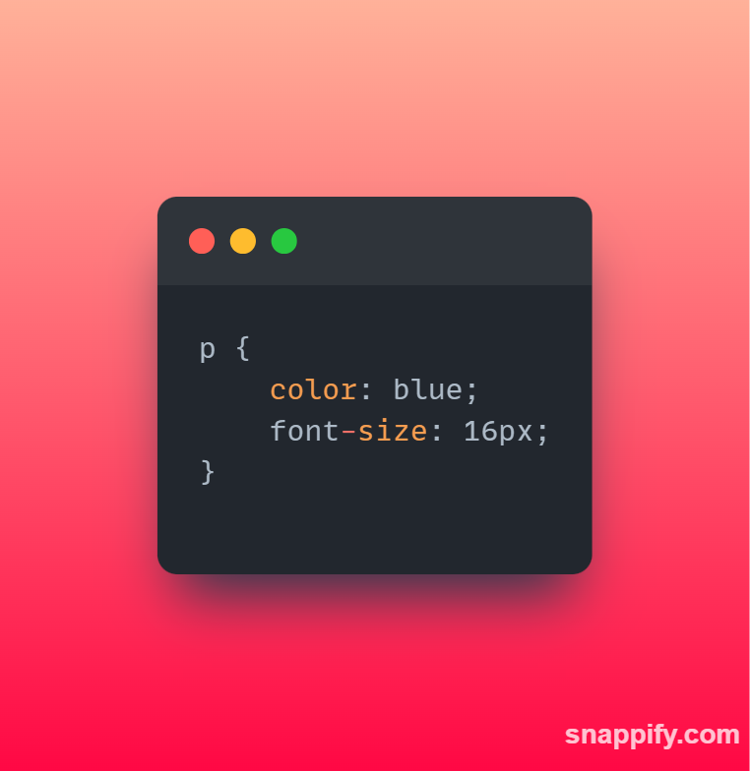
Seletor de Elemento
Este seletor aplica estilos a todos os elementos de um determinado tipo.
SELETOR DE ELEMENTO
SELETOR DE ELEMENTO

Slide 5
02
SELETOR DE CLASSE
Usado para aplicar estilos a elementos com uma classe específica.

Slide 6
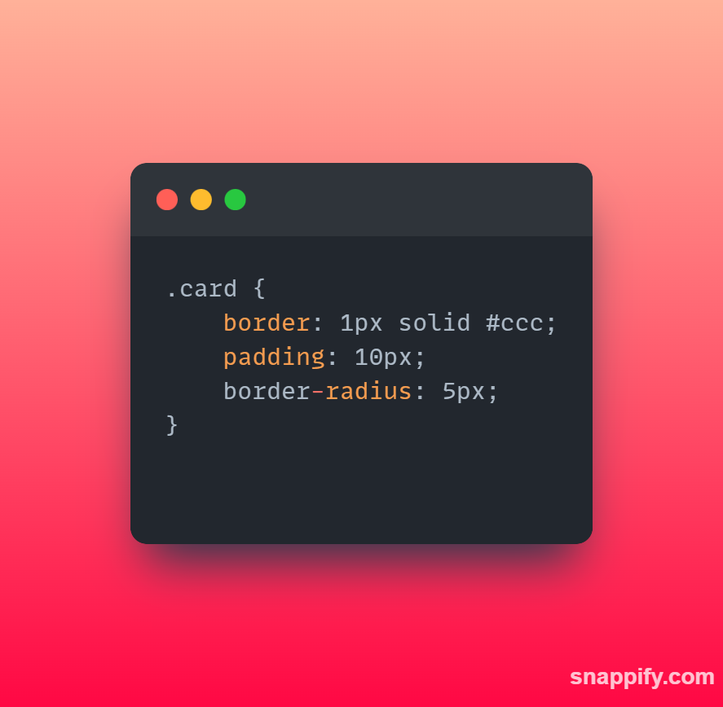
Seletor de Classe
Usado para aplicar estilos a elementos com uma classe específica.
SELETOR DE ELEMENTO
SELETOR DE ELEMENTO

Slide 7
03
SELETOR DE ATRIBUTO
Aplica estilos a elementos com um atributo específico.

Slide 8
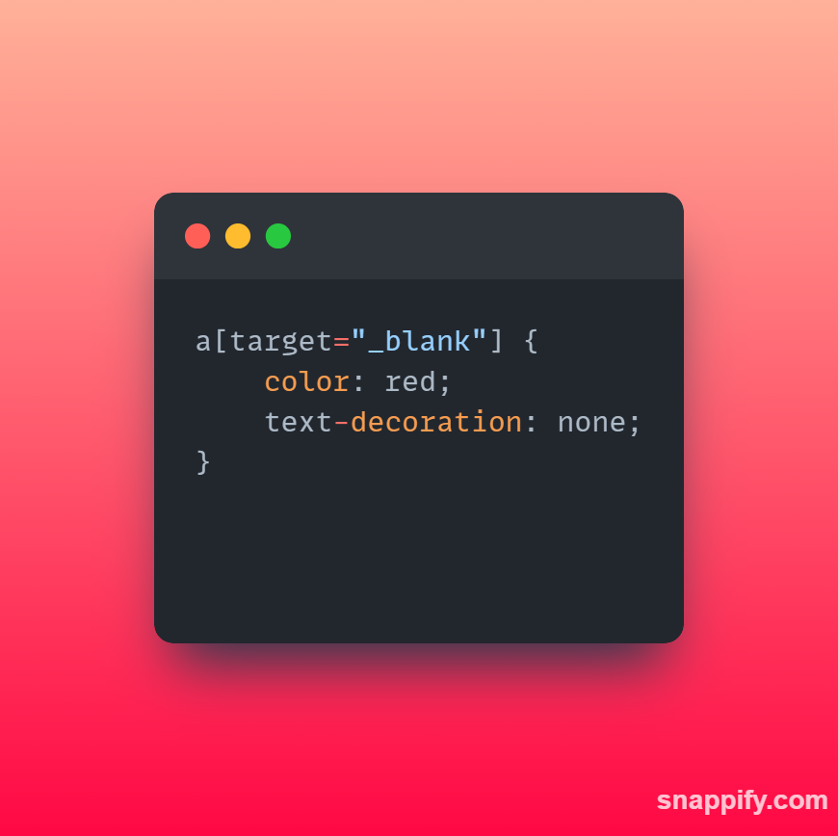
Seletor de Atributo
Aplica estilos a elementos com um atributo específico.
SELETOR DE ELEMENTO
SELETOR DE ELEMENTO

